Slide 1
SEMINAR IZ DERMATOVENEROLOGIJE
MEDICINSKI FAKULTET FOCA
UNIVERZITET ISTOCNO SARAJEVO
TEMA: SYPHILIS
MENTOR:
prof. Dr Bogdan Zrnic
STUDENTI:
Pelka Radusic
Suzana Markovic

Slide 2
Syphilis je infektivno oboljenje koje izaziva Treponema palidum. Infekcija moze nastati tokom zivota-steceni sifilis ili intrauterino-kongenitalni. Steceni sifilis uglavnom nastaje direktnim putem-sexualnim kontaktom, redje indirektnim-endemski oblik. Rani sifilis je najcesci u periodu sexualne aktivnosti (20. do 50. god.).

Slide 3
Nacin prenosenja
sexualni odnos
transfuzija krvi
intrauterino preko placente posle 16. nedelje gestacije ili u toku porodjaja
indirektni kontakt- prljavo rublje, pribor za jelo...
Krv oboljelih je infektivna na prelazu iz primarnog u sekundarni stadijum i u sekundarnom stadijumu.
Sifilis se razvija kod 50-60% osoba koje su bile u kontaktu sa inficiranim.

Slide 4
Treponematoze- grupa bolesti koje izazivaju spirohete iz roda Treponema. Za ljude su patogene 3 Treponeme: - T. Pallidum - T. Pertenue - T. Carateum Za ulazak TP u organizam dovoljna je mikrolezija epitelnog tkiva genitalija ili anorektalne regije. Pojedine TP ostaju na mjestu ulaska gdje se razvija primarni afekt, a ostale limfnim putem odlaze do regionalnih limfnih zlijezde i diseminuju se.
Etiopatogeneza

Slide 5
Promjene na kozi u drugom i trecem stadijumu sifilisa se nazivaju sifilidi. I kod ranog i kod kasnog sifilisa promjene su na krvnim sudovima (endarteritis obliterans) sa privaskularnim infiltratom sastavljenim od limfocita i plazma celija, a kasnije i epiteloidnih celija i histiocita. Za infekciju je dovoljno samo 10 TP. Inkubacija: 9-90 dana (21 dan). -humoralni imunitet- specificna i nespecificna At. -celularni imunitet- kasni stadijum.

Slide 6
KLINICKA SLIKA

Slide 7
STECENI SIFILIS

Slide 8
Rani sifilis
Traje manje od jedne godine a moze se manifestovati kao
-primarni stadijum (primarni sankr i regionalna limfadenopatija) i
-sekundarni stadijum (promjene na kozi, sluzokozama, unutrasnjim organima i generalizovana limfadenopatija).

Slide 9
Primarni stadijum-sifilis (SYPHILIS PRIMARIA)
Inkubacija 9-90 dana (21 dan).
Ulcus durum- nastaje na mjestu inokulacije TP i perzistisra 1-5 nd (genitalna i extragenitalna lokacija).
Makula- papula- ulceracija.
Ulceracija je ovalna ili okrugla, bezbolna, cistog dna, promjera 1 cm, baza je indurovana, cvrsta i tvrda na palpaciju. Ivica ulceracije je siroka nekoliko mm, uzdignuta tvrda i ostra. Serozni eksudat se moze istisnuti blagim pritiskom.
Promjena je obicno solitarna.
Osim tipicnog UD moze se javiti i atipicni UD u vidu multiplih ulceracija, i erozija.

Slide 10
Lokalizacija:
-kod muskaraca unutrasnji list prepucijuma, u blizini frenuluma, koronarni sulkus, ponekada korijen i korpus penisa i predjeo pubisa.
-kod zena velike i male usne, klitoris, otvor uretre, comissura posterior, cervix i najredje vagina.
Extragenitalno-anus, rektum, usne jezik, tonzile, prsti, aksile, umbilikus, dojke, ocni kapci, usne skoljke i vrat.
Ako se ne lijeci UD se povecava do precnika 2 cm, a zatim zarasta bez rezidulanog oziljka u toku 4-8 nd. Lijeceni sankr epitelizuje za 10-14 dana.

Slide 11
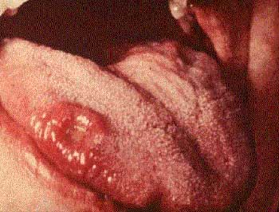
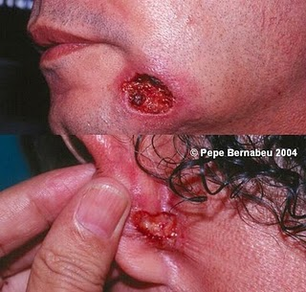

Slide 12
Scleradenitis regionalis- posle prve nedelje unilateralno a posle bilateralno. Limfne zlijezde su male tvrde i bezbolne (bubo indolens) nisu srasle, a koza iznad njih nije izmjenjena.

Slide 13
Sekundarni stadijum- (SYPHILIS SECUNDARIA)
Odlikuje se spontanim rezolutivnim promjenama na kozi, sluzokozama i unutrasnim organima, generalizovanom limfadenopatijom-limfogena i hematogena diseminacija.
Znaci i simptomi nastaju nakon 6-8 nd posle pojave primarnog sanka, tj posle njegovog iscezavanja. Ali mogu se javiti i nakon 2 nd ali i 2 gd.
Prolaze za 4-12 nd.
Promjene na kozi: makulozni sifilidi, papulozni (milijarni, lentikularni, condylomata lata), pustulozni, pustulo-ulcerozni (maligni sifilis) sifilidi.
.

Slide 14
Pigmentne promjene i atrofija- hipopigmentovane makule oivicene hiperpigmentacijom.
Promjene na dlaci- proredjenost ili alopecija.
Promjene na noktima.
Promjene na sluzokozama- eritematozne, eritemo-erozivne papulo-erodovane lezije koje su zaravnjene sivkaste boje i prepune TP. Angina syphilitica, vox rauca.
Opsti znaci i simptomi: gubitak apetita, slabljenje, gavobolja, bolovi u misicima i zglobovima, umjereno povisena TT, anemija, leukocitoza, povisena SE, hepatosplenomegalija, akutni membranozni glomerulonefritis i gastricne tegobe.

Slide 15
Mogu se javiti i promjene na ocima, kao i na CNS. Rijetko na srcu i plucima. Generalizovani scleradenitis- na pocetku sekundarnog stadijuma povecane su lz i to cervikalne, subokcipitalne, aksilarne, epitrohlearne i ingvinalne. One su uvecane bezbolne, elasticne i pokretne.

Slide 16
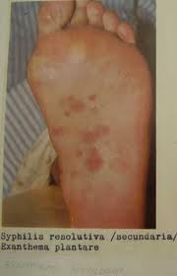
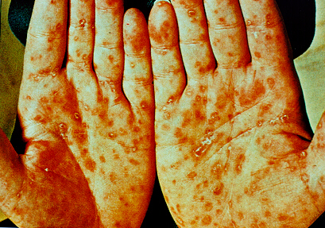
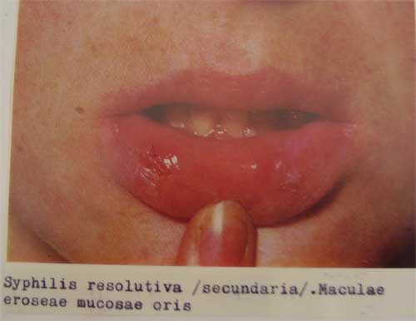

Slide 17
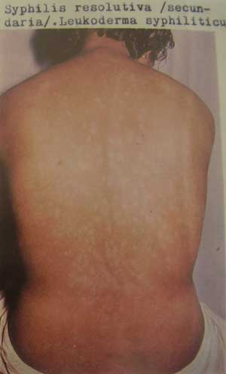

Slide 18
Latentni sifilis
Latentni sifilis-syphilis latens je stadijum sifilisa u kome ne postoje znaci i simptomi, ali su pozitivni seroloski testovi za sifilis u krvi i likvoru.
Na osnovu duzine trajanja latentni sifilis se djeli na rani (do 2 god od infekcije) i kasni latentni ( vise od 2 god).
Kod 25% pocijenata sa ne lijecenim latentnim sifilisom se razvija tercijarni sifilis, i to kasni benigni gumozni, kadiovaskularni i neurosifilis.
DG: anamneza, klinickim pregledom treba iskljuciti postojanje sifilisa drugih organa. Abnormalan likvor bez klinickih simptoma ukazuje na asimptomatski nurosifilis. Netreponemski testovi mogu da budu +, ali su treponemski obavezno +. Trudnice u latentnom stadijumu sifilisa mogu inficirati fetus.

Slide 19
Tercijarni sifilis- Syphilis tertiaria
Kani sifilis traje duze od 2 godine (do 20 god), a oznacava se kao tercijarni. Simptomatologiju cine promjene na kozi, sluzokozi i visceralnim organima, posebno promjene u smislu kardiovaskularnog i neurosifilisa. Promjene u ovom stadijumu su destruktivne i ostavljaju tajne rezidue.
Promjene na kozi se javljaju izmedju 3. i 7. godine od zavrsetka sekundarnog stadijuma-kasni sifilidi mada se
mogu javiti i ranije-rani praecox sifilidi ili kasnije (20 god). Promjene su uglavnom asimetricne, ogranicene, nisu diseminovane. Infektivnost koznih promjena je vrlo mala.

Slide 20
Nodularni sifilidi- bezbolni, cvrsti, crveno-mrke boje, sporo se uvecavaju i dostizu promjer veci od 0,5 cm. Prominiraju iznad ravni koze, mogu biti prekriveni bjelicastim skvamama. Mogu ulceristi. Nodusi su pojedinacni ili u plocama pri cemu dolazi do centralne regresije sa pojavom atrofije, hipo ili hiperpigmentacije, a nove promjene nastaju na periferiji. Lokalizacija: lice, ledja i extenzorne strane ruku.
Gumma pocinje u vidu subkutanih ili dubljih cesto periostalnih bezbolnih cvorova velicine od 2-10 cm. Dolazi do nekroze, pa ulcerisu. Dno nastale ulceracije je prekriveno nekroticnim ljepljivim masama. Zavrsava oziljkom. Lokalizacija: kapilicijum, lice, grudi i noge.

Slide 21
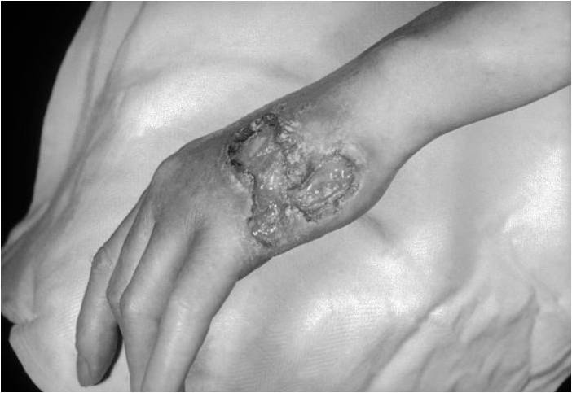
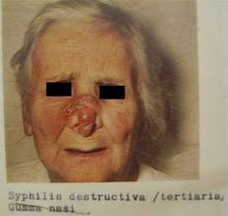

Slide 22
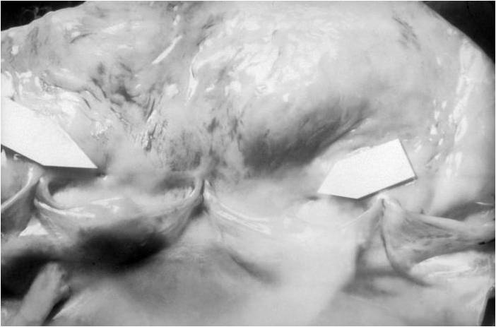
Promjene na sluzokozi: gume.
Kardiovaskularni sifilis: javljaju se 10-30 god nakon inicijalne infekcije.
Neurosifilis, nakon 3-7 god od inicijalne infekcije se javljaju meningovaskularne a posle 10-20 god parenhimalne promjene na NS. Paralysis progressiva i tabes dorsalis.
Promjene na kostima: osteoperiostitis.

Slide 23
ENDEMSKI SIFILIS

Slide 24
Infekcija se uglavnom prenosi indirektnim putem ili redje direktnim putem.
Primarni stadijum obicno ne nastaje, a ako se javi primarni sankr je lokalizovan extragenitalno.
Sekundarni stadijum isti kao kod venericnog sifilisa.
Latentni period je veoma dug.
Ako dodje do pojave guma sto je rijetko, mogu se javiti destrukcije kosti.
Mogucnost nastanka kongenitalnog sifilisa je mala.

Slide 25
KONGENITALNI SIFILIS
(SYPHILIS CONGENITALIS)

Slide 26
Po jednoj grupi autora sifilisna infekcija nije moguca prije 18 nd gestacije, a po drugoj moguca je u 16 nd.
Infekcija nastaje hematogenim putem pa nema primarnog afekta, a klinicka slika odgovara kasnom sifilisu.
Infekcija u ranoj trudnoci moze dovesti do smrti fetusa i pobacaja, prijevremenog rodjenja djeteta nesposobnog za zivot, rodjenja mrtvog djeteta u terminu ili djeteta sa simtomima sifilisa.
Ako je majka inficirana kanije u trudnoci dolazi do rodjenja djeteta bez simptoma, a oni se javljaju kasnije.
Sto je sifilis majke stariji mogucnost za infekciju fetusa je manja.
Lijecenje inficirane majke prije 4 mj trudnoce sprecava infekciju fetusa. A ukoliko se primjeni terapija kasnije u trudnoci doci ce do izljecenja dijeteta.
Moze se manifestovati kao rani kongenitalni ( do 2 god zivota) i kasni kongenitalni sifilis ( u 2 god ili kasnije).

Slide 27
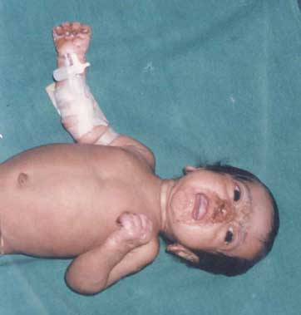
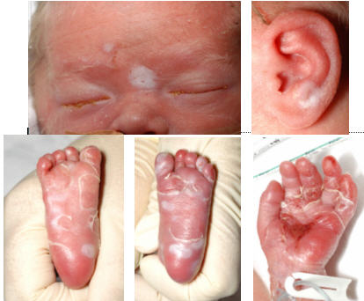
Syphilis congenitalis paecox:
Promjene na kozi- nastaju u toku prvih 6 mj. U vidu su papula bakarne boje i bula. Hochsingerovi infiltrati.

Slide 28
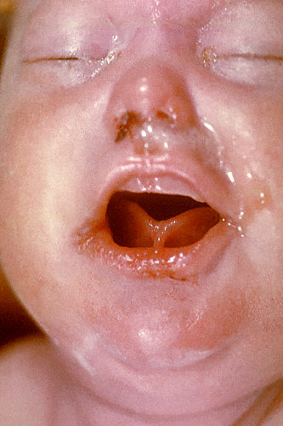
Promjene na sluzokozama javlju se izmedju 2-6 nd po rodjenju. Rhinitis syphilitica, coryza syphilitica. Inflamatorni proces moze da predje na hrskavice i kosti pri cemu dolazi do destrukcije i javlja se ‘sedlasti nos’.

Slide 29
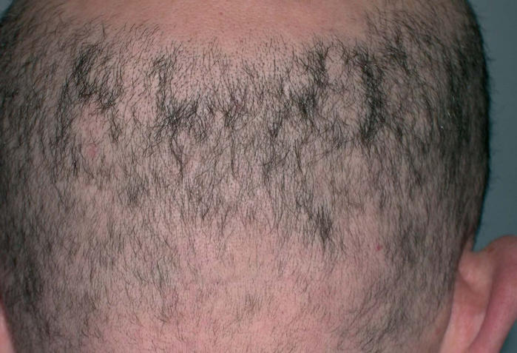
Promjene na adnexama: alopeticna polja ili potpuna celavost, oko nokatnih ploca moze da se javi inflamacija, troficki poremecaji na noktima.
Promjene na kostima: osteochondritis syphilitica.
Promjene na unutrasnjim organima: pluca, jetra, slezina, bubrezi i CNS.

Slide 30
Syphilis congenitalis tarda:
Ovaj oblik nastaje nekoliko godina po rodjenju ( 3-30 god a najcesce izmedju 15 i 16 god zivota). Kod 60% pacijenata je letalan.
Promjene na kozi i sluzokozama: odgovaraju 3 st stecenog sifilisa.
Promjene na kostima: mogu biti uzrokovane gumama, periostitis (sabljaste tibije, Hugoumenakisov znak, scapula xyphoides), Cluttonovi zglobovi.
Promjene na ocima: 1/3 djece, nastaju izmedju 9-31 god, suzenje, fotofobija i bol ( keratitis interstitialis).
Bilateralni neurolabirintis pocinje vertigom, perceptivna gluvoca.
Sifilisna stigma: Parrotove strije, sedlast nos, gotsko nepce, Hugoumienakisov znak, sabljaste tibije, ksifoidna skapula, Hutchinsonovi zubi+intersticijalni keratitis +neurolabirintis = Hutchinsonov trijas.

Slide 31
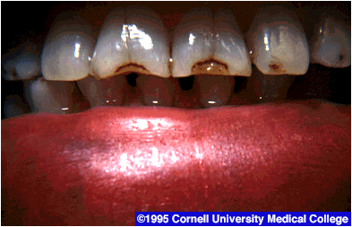
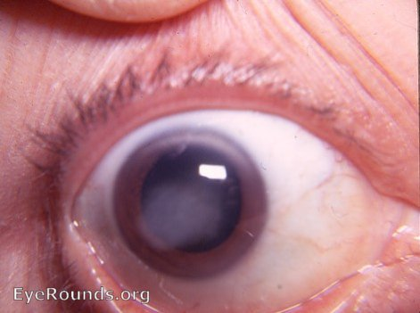
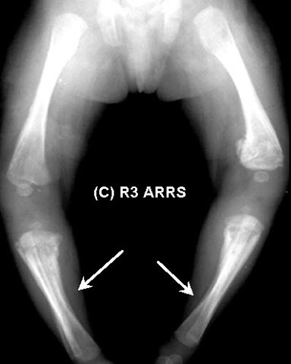
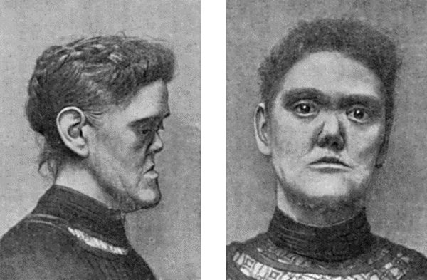

Slide 32
HISTOLOGIJA SIFILISA

Slide 33
Histologija sifilisa:
Edem i proliferacija endotelnih celija sa perivaskularnim celijskim infiltratom u kome predominiraju limfociti i plazma celije. U kasnom sekundarnom i tercijarnom nalazimo granulomatozne infiltrate sa epiteloidnim i gigantskim celijama.
Primarni: ulcus durum-ulceracija, erozija, hiperplazija, spongioza i invazija neutrofila. U dermu postoji perivaskularni celijski infiltrat , oko krvnih sudova se mogu dokazati TP.
Sekundarni sifilis: hiperkeratoza, parakeratoza, epidermalna hiperplazija sa vakuolarnom degeneracijom epidermodermalne granice. U dermu postoji gust perivaskularni celijski infiltrat a TP se mogu dokazati u epidermu i oko krvnih sudova u dermu.
Tercijarni sifilis: granulomi, epidermis je normalan, ulcerisan ili zaravnjen. U papilarnom dermu postoji edem, slab perivaskularni infiltrar. Granulomi su lokalizovani perivaskularno i oko adneksi . Nije moguce dokazato TP.

Slide 34
DIJAGNOZA

Slide 35
Klinicka dijagnoza se potvrdjuje dokazivanjem TP mikroskopom na tamnom polju i seroloski. U slucaj da KS upucuje na sifilis a TP se ne dokazuje treba uraditi histopatolosku analizu lezije ili direktni imunoflorescentni test.
Mikroskopski testovi za identifikaciju TP:
Mikroskopiranje na tamnom polju
DIF
Seroloski testovi za identifikaciju TP:
Netreponemski testovi (Reakcija fiksacije komplemenata, Flokulacioni test),
Treponemski testovi (TPI, TPHA, FTA-ABS)
Lazno + seroloske reakcije na sifilis.

Slide 36
DDG:
Primarni: sve genitalne ulceracije i anogenitalne lezije.
Sekundarni: brojne dermatoze.
Tercijarni: TBC, lepra, sarkoidoza, duboke i povrsne mikoze...
Kongenitalni: pemphigus neonatorum i pelenski dermatitis.

Slide 37
LIJECENJE

Slide 38
Penicilin je lijek izbora.
Benzatin penicilin G-ekstencilin
Procain penicilin G
TH ranog stecenog sifilisa:
Benzatin penicilin G ili prokain penicilin G / tetraciklin ili eritromicin.
TH kasnog stecenog:
Prokain ili benzatin penicilin G / tetraciklin ili eritromicin.
-KVS i neurosifilis: prokain penicilin G.
TH sifilisa u trudnoci:
Penicilin ili eritromicin.

Slide 39
TH kongenitalnog sifilisa:
-rani:
1. sa promjenama likvora:kristalni penicilin G ili prokain penicilin G
2. Sa normalnim likvorom prokain ili benzatin penicilin G.
-kasni:
Lijecenje je isto kao kod kasnog stecenog.
TERAPIJA SVIH SEXALNIH PARTNERA OBOLJELOG JE NEOPHODNA!

Slide 40
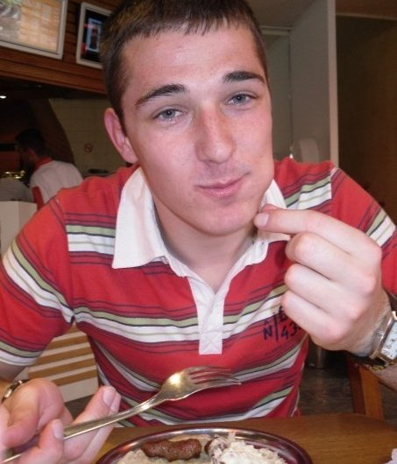
HVALA
NA
PAZNJI

